Slide 1
Bonjour!
lundi, le six mars

Slide 2
Travail de cloche
Quel est un bon endoit pour aller à la plage?

Slide 3
Bonjour!
lundi, le six mars
un moment de culture francophone
Nous allons en vacances!
The students will begin to acquire vocabulary associated with travel.

Slide 4
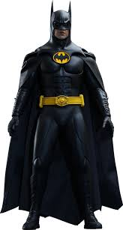
Pourquoi tombons-nous?
Nous tombons pour apprendre comment se lever.

Slide 5
Sommes-nous prêts?
Nous sommes prêts !

Slide 6
Marguerite Yourcenar was a francophone Belgian writer who, in 1980, became the first woman elected to L’Académie Française

Slide 7
les vacances (pluriel)
mes vacances prochaines
Pour mes vacances prochaines, je veux aller…
au Brésil, au Japon, au Colorado, au Vermont
Pour nos vacances prochaines, nous voulons aller
en France, en Alemagne, en Floride, en Pennsylvanie
Pour vos vacances prochaines, vous voulez aller
à Montréal, à Paris, à Denver

Slide 8
Pour leurs vacances prochaines, elles veulent visiter
la France, le Canada, Oslo, Boston
Notes:
.

Slide 9
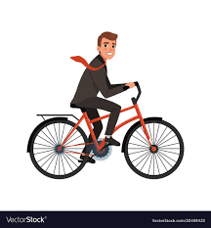
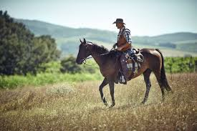
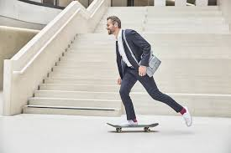
Je voyage à vélo, à cheval, à skateboard

Slide 10
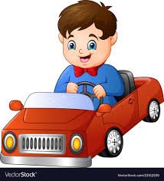
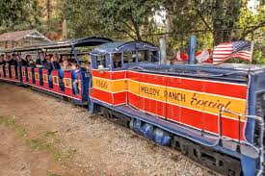
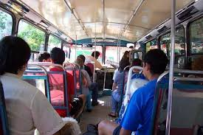
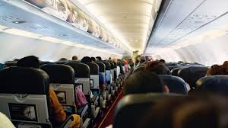
Je voyage en voiture, en train, en bus, en avion

Slide 11
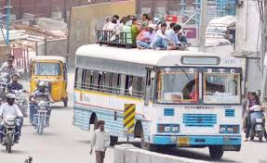
sur le train, sur le bus

Slide 12
monter dans la voiture
descendre de la voiture

Slide 13
la gare du nord
une station du métro

Slide 14
bronzer
les gens / les personnes
un plan
le journal
un avion
un pays
faire la valise
Je fais ma valise avant de partir pour l’aéroport.

Slide 15
s’asseoir
je m’assieds
tu t’assieds
il s’assied
nous nous asseyons
vous vous asseyez
ils s’asseyent
past participle: assis

Slide 16
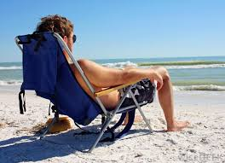
Il bronze assis sur un transat

Slide 17
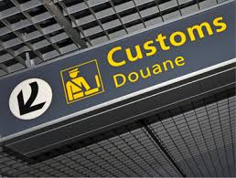
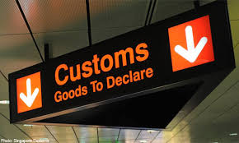
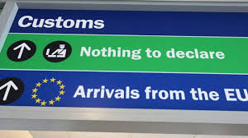

Slide 18
le Québec
Québec

Slide 19
le New York
New York

Slide 20
l’aéroport
la gare
la gare routière
la station de taxi
Pour voyager d’ici en / au / à ____________ on va à __________.

Slide 21
Devoirs

Slide 22
Billet de sortie
Quand vous faites votre valise pour vos vacances, que prenez- vous? Nommez trois choses. Donnez la couleur de vos trois choses.
Notes:
é

